Slide 1
Le Design Thinking au service des coordinateurs SPRO-EP
Chapitre 5 : Étape d'évaluation
Analyser les résultats et la faisabilité
Réunion régionale SPRO-EP
5 décembre 2025

Slide 2
5 étapes de travail
Phase de compréhension
= cadrer le périmètre du projet et analyser les besoins
01
Phase d'idéation
= imaginer des solutions, co-créer, brainstormer
02
Phasede construction de projet (prototypage)
= définir les contours du projet à expérimenter
03
Phase d’expérimentation = tester sur le terrain
04
Phase d'évaluation = analyser les résultats et la faisabilité
05

Slide 3
05
Étudier les conditions de sa production à une plus grande échelle que celle du prototype.
Bâtir un plan d’actions et un plan de communication.
Évaluer, analyser les conditions d’une mise en œuvre réussie, étudier dans quelles mesures les dupliquer.
Inscrire le projet dans un espace/temps dans lequel il peut être démultiplié.
Phase d'évaluation : analyser les résultats et la faisabilité

Slide 4
05
Avant de tester, il faut être clair sur ce que l’on cherche à valider :
Hypothèses à vérifier (ex. : « cette solution est simple à utiliser », « elle répond bien au besoin identifié »).
Indicateurs de succès (quantitatifs : taux d’utilisation, temps d’exécution ; qualitatifs : satisfaction, compréhension).
Critères de faisabilité (technique, coût, temps).
📌 Outil utile : matrice hypothèses → critères → indicateurs.
Étape 1 : Définir les objectifs de l’évaluation

Slide 5
05
Choisir le type de test/expérimentation : test utilisateur, observation terrain, interview post-test…
Sélectionner les participants représentatifs des utilisateurs finaux.
Définir le scénario : ex. : parcours d’utilisation d’un prototype
Préparer les outils de recueil : grille d’observation, questionnaires, enregistrements.
📌 Bonne pratique : commencer par des tests qualitatifs (petits groupes) avant d’aller vers le quantitatif.
Etape 2 : Préparer le protocole de test

Slide 6
05
Mettre en situation réelle ou simulée.
Observer les comportements
Recueillir les impressions à chaud
Noter les points de friction, réussites, réactions émotionnelles.
📌 Attention : se concentrer sur le comportement réel, pas seulement sur les déclarations.
Etape 3 : Réaliser le test/expérimentation avec les utilisateurs

Slide 7
05
Quantitatif : ex. : combien de personnes, combien de temps pour réaliser une activité...
Qualitatif : verbatims, émotions, observations
Visualiser les résultats (tableaux, cartes d’empathie…)
📌 Outil : diagramme par affinités pour regrouper les informations
Etape 4 : Collecter et structurer les données

Slide 8
05
Identifier les points forts (ce qui fonctionne bien)
Identifier les points faibles et irritants.
Hiérarchiser selon impact pour l’utilisateur et effort de correction.
Etape 5 : Analyser et interpréter

Slide 9
05
Améliorer le prototype en fonction des enseignements.
Re-tester si nécessaire.
Décider : continuer, pivoter, abandonner.
Etape 6 : Itérer et ajuster

Slide 10
05
Documenter les enseignements (journal d’expérimentation, rapport synthétique).
Partager avec l’équipe et les parties prenantes.
Tirer des leçons pour les prochains cycles.
En synthèse, la phase d’évaluation permet de :
Clarifier les objectifs → Préparer → Observer et mesurer → Analyser → Ajuster → Capitaliser.
Etape 7 : Capitaliser et formaliser

Slide 11
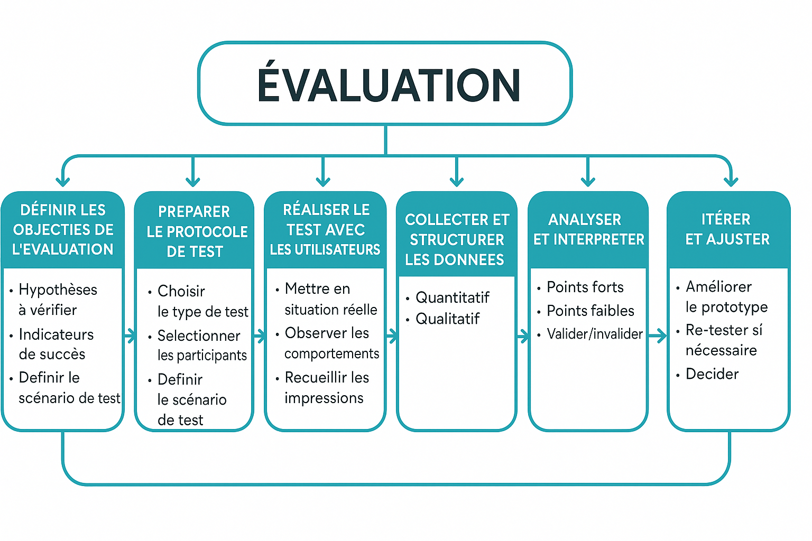
05
Phase d'évaluation : analyser les résultats et la faisabilité

